Slide 1
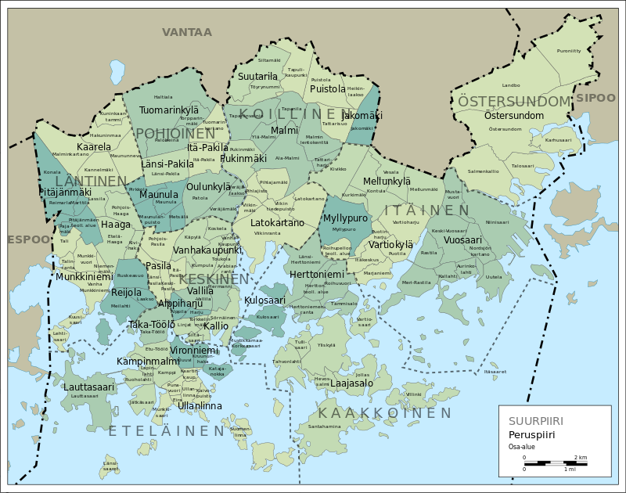

Slide 3
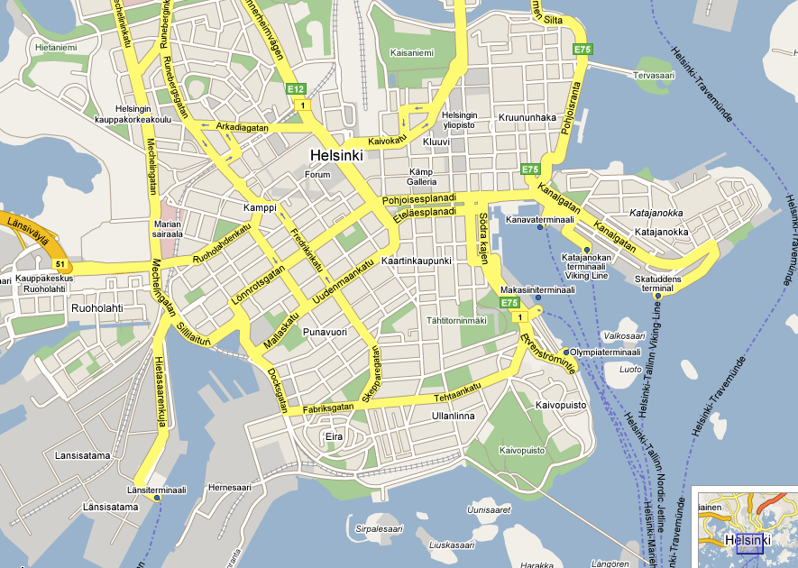

Slide 4
Vironniemi
Kam-
pinmalmi
Ullanlinna

